Slide 1
Câu chuyện: Chưa hiểu luật chơi
GV: Hạ Đình Luân – Trường GDCB Niềm Tin – Quận Phú Nhuận

Slide 2
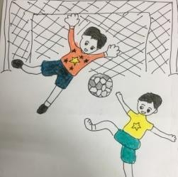
Trò chơi nào cũng có luật chơi.

Slide 3
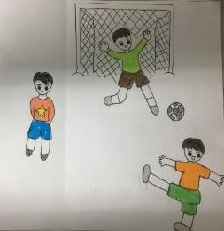
Nếu chưa hiểu luật chơi bạn sẽ không chơi được. Bạn sẽ làm ảnh hưởng đến kết quả của đội mình.

Slide 4
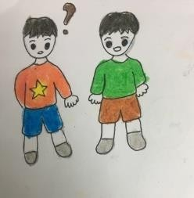
Vì vậy, khi chưa hiểu luật chơi, tôi sẽ hỏi lại các bạn

Slide 5
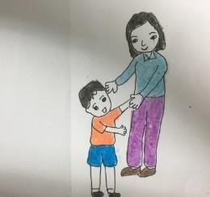
Hoặc tôi nhờ cô giáo giúp đỡ

Slide 6
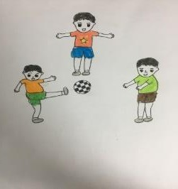
Như vậy tôi sẽ được tham gia chơi cùng các bạn.

Slide 7
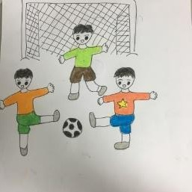
Các bạn rất vui vì tôi biết cách chơi. Tôi rất vui vì được chơi cùng các bạn.

